Slide 1
第14章：多线程编程
多线程常用操作方法

Slide 2
线程的命名和取得
No. | 方法 | 类型 | 描述
1 | public Thread(Runnable target, String name) | 构造 | 实例化线程对象，接收Runnable接口子类对象，同时设置线程名称
2 | public final void setName(String name) | 普通 | 设置线程名字
3 | public final String getName() | 普通 | 取得线程名字

Slide 3
范例：观察线程的命名操作
package cn.mldn.demo; class MyThread implements Runnable { @Override public void run() { System.out.println(Thread.currentThread().getName());// 当前线程名称 } } public class ThreadDemo { public static void main(String[] args) throws Exception { MyThread mt = new MyThread(); new Thread(mt, "线程A").start(); // 设置了线程的名字 new Thread(mt).start(); // 未设置线程名字 new Thread(mt, "线程B").start(); // 设置了线程的名字 } }

Slide 4
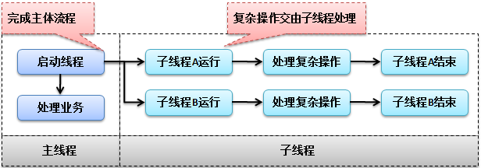
范例：观察如下程序代码
package cn.mldn.demo; class MyThread implements Runnable { @Override public void run() { System.out.println(Thread.currentThread().getName());// 获取线程名称 } } public class ThreadDemo { public static void main(String[] args) throws Exception { MyThread mt = new MyThread();// 线程类对象 new Thread(mt, "线程对象").start(); // 设置了线程的名字 mt.run(); // 对象直接调用run()方法 } }

Slide 5
范例：子线程处理复杂逻辑
package cn.mldn.demo; public class ThreadDemo { public static void main(String[] args) throws Exception { System.out.println("1、执行操作任务一。"); // 主线程执行 new Thread(()->{// 子线程负责统计 int temp = 0 ; for (int x = 0 ; x < Integer.MAX_VALUE ; x ++) { temp += x ; // 【模拟】执行耗时操作 } }).start(); System.out.println("2、执行操作任务二。"); // 主线程执行 System.out.println("N、执行操作任务N。"); // 主线程执行 } }

Slide 6
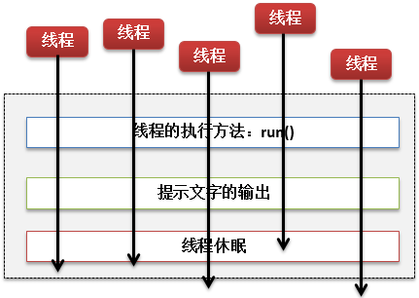
线程休眠
No. | 方法 | 类型 | 描述
1 | public static void sleep​(long millis) throws InterruptedException | 普通 | 设置线程休眠的毫秒数，时间一到自动唤醒
2 | public static void sleep​(long millis, int nanos) throws InterruptedException | 普通 | 设置线程休眠的毫秒数与纳秒数，时间一到自动唤醒
package cn.mldn.demo; public class ThreadDemo { public static void main(String[] args) throws Exception { Runnable run = () -> { // Runnable接口实例 for (int x = 0; x < 10; x++) { System.out.println(Thread.currentThread().getName() + "、x = " + x); try { Thread.sleep(1000); // 暂缓1秒（1000毫秒）执行 } catch (InterruptedException e) {// 强制性异常处理 e.printStackTrace(); } } } ; for (int num = 0; num < 5; num++) { new Thread(run, "线程对象 - " + num).start();// 启动线程 } } }

Slide 7
线程中断
No. | 方法 | 类型 | 描述
1 | public boolean isInterrupted​() | 普通 | 判断线程是否被中断
2 | public void interrupt​() | 普通 | 中断线程执行
package cn.mldn.demo; public class ThreadDemo { public static void main(String[] args) throws Exception { Thread thread = new Thread(() -> { System.out.println("【BEFORE】准备睡觉10秒钟的时间，不要打扰我"); try { Thread.sleep(10000); // 预计准备休眠10秒 System.out.println("【FINISH】睡醒了，开始工作和学习生活"); } catch (InterruptedException e) { System.out.println("【EXCEPTION】睡觉被打扰了，坏脾气像火山爆发一样袭来 "); } }); thread.start(); // 线程启动 Thread.sleep(1000); // 保证子线程先运行1秒 if (!thread.isInterrupted()) {// 该线程中断？ System.out.println("【INTERRUPT】敲锣打鼓欢天喜地的路过你睡觉的地方！"); thread.interrupt(); // 中断执行 } } }

Slide 8
范例：线程强制执行
线程强制执行：public final void join​() throws InterruptedException
package cn.mldn.demo; public class ThreadDemo { public static void main(String[] args) throws Exception { Thread mainThread = Thread.currentThread() ; // 获得主线程 Thread thread = new Thread(() -> { for (int x = 0 ; x < 100 ; x ++) { if (x == 3) {// 设置强制执行条件 try { mainThread.join(); // 强制执行线程任务 } catch (InterruptedException e) { e.printStackTrace(); } } try { Thread.sleep(100); // 延缓执行 } catch (InterruptedException e) { e.printStackTrace(); } System.out.println(Thread.currentThread().getName() + "执行、x = " + x); } },"玩耍的线程") ; thread.start(); for (int x = 0 ; x < 100 ; x ++) { // 主线程 Thread.sleep(100); System.out.println("【霸道的main线程】number = " + x); } } }

Slide 9
范例：线程礼让
线程礼让：public static void yield​()
package cn.mldn.demo; public class ThreadDemo { public static void main(String[] args) throws Exception { Thread thread = new Thread(() -> { for (int x = 0 ; x < 100 ; x ++) { if (x % 3 == 0) { Thread.yield();// 线程礼让 System.out.println("【YIELD】线程礼让，" + Thread.currentThread().getName()); } try { Thread.sleep(100); } catch (InterruptedException e) {e.printStackTrace();} System.out.println(Thread.currentThread().getName() + "执行、x = " + x); } },"玩耍的线程") ; thread.start(); for (int x = 0 ; x < 100 ; x ++) { Thread.sleep(100); System.out.println("【霸道的main线程】number = " + x); } } }

Slide 10
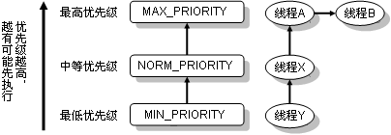
线程优先级
在Java的线程操作中，所有的线程在运行前都会保持在就绪状态，那么此时，那个线程的优先级高，那个线程就有可能会先被执行
No. | 方法或常量 | 类型 | 描述
1 | public static final int MAX_PRIORITY | 常量 | 最高优先级，数值为10
2 | public static final int NORM_PRIORITY | 常量 | 中等优先级，数值为5
3 | public static final int MIN_PRIORITY | 常量 | 最低优先级，数值为1
4 | public final void setPriority(int newPriority) | 普通 | 设置线程优先级
5 | public final int getPriority()； | 普通 | 取得线程优先级

Slide 11
范例：观察线程优先级
package cn.mldn.demo; public class ThreadDemo { public static void main(String[] args) throws Exception { Runnable run = () -> {// 线程类对象 for (int x = 0; x < 10; x++) { try { Thread.sleep(1000);// 暂缓执行 } catch (InterruptedException e) { e.printStackTrace(); } System.out.println(Thread.currentThread().getName() + "执行。"); } }; Thread threadA = new Thread(run, "线程对象A");// 线程对象 Thread threadB = new Thread(run, "线程对象B");// 线程对象 Thread threadC = new Thread(run, "线程对象C");// 线程对象 threadA.setPriority(Thread.MIN_PRIORITY);// 修改线程优先级 threadB.setPriority(Thread.MIN_PRIORITY);// 修改线程优先级 threadC.setPriority(Thread.MAX_PRIORITY);// 修改线程优先级 threadA.start(); // 线程启动 threadB.start(); // 线程启动 threadC.start(); // 线程启动 } }

